Slide 1
低位精度和LNS技术洞察 02 POSIT编码
Jiangsheng Yu
05/01/2024

Slide 2
浮点运算的IEEE标准
IEEE 754-2008（以前称为IEEE 754r ）是浮点运算IEEE 754标准的修订版。它于 2008 年 8 月发布，是对 IEEE 754-1985 标准的重大修订并取代了IEEE 754-1985标准。 2008 年修订版在必要的地方扩展了之前的标准，添加了十进制算术和格式。
对于低位数的精度，如16位浮点数（半精度）和8位整数，虽然它们在工业应用中广泛使用，但在IEEE标准中的描述可能不够详尽。近年来，随着深度学习的发展，一些组织和公司（如谷歌的bfloat16）开始推动对这些格式的标准化。
没有发现微软和Meta为BDR和MX申请了专利。

Slide 3
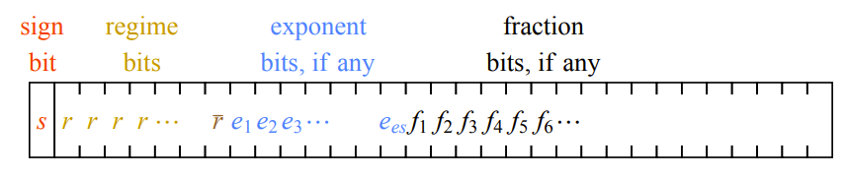
POSIT 编码
论文：Beating Floating Point at its Own Game: Posit Arithmetic（2017年）
POSIT 编码标准是一种用于计算机算术的数据格式，2017年由John Gustafson提出，旨在作为传统的 IEEE 浮点格式的替代方案。POSIT 的设计目标是提供更高的精度、更广的动态范围和更好的性能，同时简化硬件的实现。POSIT 格式被认为在特定应用中可以提供比标准浮点数更有效的计算方式。POSIT 数由三个主要部分组成：
符号位 (Sign bit)：和传统浮点数一样，用一位来表示正负。
指数段 (Regime&Exponent)：代替传统浮点格式中的指数部分，长度可变。指数段通过编码一个使用 run-length 编码的值 k 来表示 2^k 的幂。
尾数段 (Fraction)：和 IEEE 浮点数的尾数类似，不过没有隐含的前导1，使得编码更为紧凑。

Slide 4
POSIT 编码的优势
POSIT 编码具有几个关键特征，这些特征使其在某些应用场景中优于传统的 IEEE 浮点标准：
动态调整的指数和分数位长度：与 IEEE 浮点数固定的指数和尾数位不同，POSIT 根据实际需要动态调整指数和分数的位数，从而能够更灵活地表示大范围和小范围的数值。
更高的动态范围和精度：通过上述的动态调整机制，POSIT 可以在相同位数的情况下，提供比 IEEE 浮点数更广的动态范围和更高的数值精度。
避免特殊值：POSIT 不使用 NaN 或无穷大这样的特殊值，也永远不会溢出到⽆穷⼤或下溢到零，所有的编码都用于表示实数，这简化了计算的逻辑，减少了出错的可能。
简化硬件实现：POSIT 的设计允许更简单的硬件实现，这对于实现高性能计算系统和节能的嵌入式系统尤为重要。由于功耗更低、硅⽚占⽤空间更⼩，芯⽚⽀持的每秒 posit 操作数 (POPS) 可以明显⾼于使⽤类似硬件资源的 FLOPS。

Slide 5
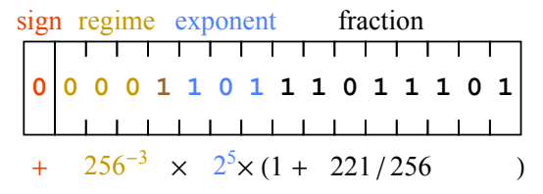
POSIT 编码的例子

Slide 6
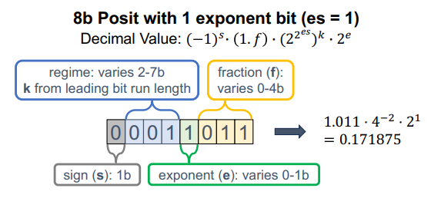
POSIT 编码的另一个例子
我们使用8位POSIT格式（即es=1），考虑数字 0.171875 的POSIT编码。
符号位： 0.171875 是正数，因此符号位为0。
Regime位：0.171875 可以表示为
2^{-3} × 1.375 = 4^{-2} × 2 × (1+ 0.011)_2，
于是，k=-2 进而 regime 位是 001。
指数位：1。
尾数位：011。
因此， 0.171875的POSIT8表示如下：0 001 1 011。

Slide 7
POSIT在LLM中的成功应用
如今，摩尔定律似乎开始失效。我们需要找到一些方法来从相同的机器中获得更高的性能。实现这一目标的方法之一是改变我们对实数进行编码和表示的方式。
POSIT保留了浮点数的所有组成部分，但添加了一个额外的“regime”部分，即指数的指数。该机制的优点在于它可以改变位长度。对于较小的数字，它可以只需要两位，从而为尾数留下更高的精度。这使得在 1 和 -1 附近，POSIT的精度更高。
8-bit Transformer Inference and Fine-tuning for Edge Accelerators（ASPLOS 2024会议论文）显示，Posit8加速器中产生的矢量单元，即变换器中的softmax计算和其他元件操作，平均比FP8加速器中的矢量单元小33%，功耗低35%，同时保持相同的精度水平。另外，Posit8和FP8都可以实现与BFloat16相当的推理和微调精度，同时分别将加速器的面积减少30%和34%，功耗减少26%和32%。

Slide 8
使用 FP8 格式进行高效的训练后量化
论文Efficient Post-training Quantization with FP8 Formats (MLSys 2024)
LLM 和扩散模型等深度学习方法的最新进展产生了对改进量化方法的需求，这些方法可以满足计算需求，同时保持准确性。为了实现这一目标，论文研究了 FP8 数据格式在 75 个独特架构中进行训练后量化的优势，涵盖了广泛的任务，包括机器翻译、语言建模、文本生成、图像分类、生成和分割。论文研究了三种不同的 FP8 表示（E5M2、E4M3 和 E3M4），以研究动态范围和精度之间不同程度的权衡对模型精度的影响。实验结果表明，FP8 格式在多个方面都优于 INT8，包括工作负载覆盖率（92.64% vs 65.87%）、模型准确性以及对更广泛操作的适用性。此外，我们的研究结果表明，E4M3 更适合 NLP 模型，而 E3M4 在计算机视觉任务上的表现略好于 E4M3。

Slide 9
激活感知权重量化（AWQ）
论文AWQ: Activation-aware Weight Quantization for On-Device LLM Compression and Acceleration (MLSys 2024)
LLM在各种任务上表现出了出色的性能，但天文数字的模型大小增加了服务的硬件障碍（内存大小）并减慢了token生成（内存带宽）。AWQ方法基于权重并不同等重要的观察：保护 1% 的显著权重可以大大减少量化误差。作者建议通过观察激活而不是权重来保护显著权重。 AWQ不依赖于任何反向传播或重建，因此它可以很好地保留LLM在不同领域和模态上的泛化能力，而不会过度拟合训练集。 AWQ 在各种语言建模和特定领域基准测试方面的性能优于现有工作。

